Slide 1
KARADENİZ TEKNİK ÜNİVERSİTESİ
FEN BİLİMLERİ ENSTİTÜSÜ • BİLGİSAYAR MÜHENDİSLİĞİ ANABİLİM DALI
IoT Ağlar İçin Akıllı Anten Tabanlı
Çizelgeleme Algoritmalarının İncelenmesi
Analysis of Smart Antenna Based Scheduling Algorithms for IoT Networks
DOKTORA TEZİ SAVUNMASI
Sercan KÜLCÜ Doktora Öğrencisi
Danışman Doç. Dr. Sedat GÖRMÜŞ
Eylül 2022 • Trabzon

Slide 2
SUNUM PLANI
Bugün Neleri Konuşacağız?
01
Giriş, Motivasyon ve Problem Tanımı
04
Döner Yönlü Anten ile Dağıtık Çizelgeleme
IoT ağlarında kaynak kısıtları
Bölüm 5
02
Akıllı ve Yönlü Antenler
05
Döner Yönlü Anten ile Merkezi Çizelgeleme
Kavramsal arka plan ve 6TiSCH protokol yığıtı
Bölüm 6
03
Anahtarlanabilir Anten ile Dağıtık Çizelgeleme
06
Genel Değerlendirme, Sonuç ve Gelecek Çalışmalar
Bölüm 4
Katkıların özeti
IoT Ağlar İçin Akıllı Anten Tabanlı Çizelgeleme Algoritmalarının İncelenmesi
2

Slide 3
01 · GIRIŞ
Nesnelerin İnterneti ve Kaynak Kısıtı
IETF 6TiSCH protokol yığıtı, zaman dilimi ve frekans kanalı kaynaklarını planlı biçimde kullanarak güvenilir, kararlı ve düşük güçlü kablosuz IoT ağları oluşturmayı hedefler.
ÇÖZÜM FİKRİ
Uzamsal Ayrım (Spatial Reuse)
2.4 GHz ISM bandı; Wi-Fi, Bluetooth ve diğer IEEE 802.15.4 ağlarıyla paylaşılıyor → frekans kaynağı kısıtlı
Kapsama alanı değiştirilebilen Akıllı / yönlü antenler kullanılırsa, çizelgelemeye üçüncü bir boyut — uzam (space) — eklenir.
Yoğun düğümlü, yüksek trafikli ağlarda zaman dilimi kaynağı da kısıtlı kalıyor
Zaman × Frekans × Uzam
Tüm yönlü (omni-directional) antenler, uzamsal boyutu değerlendirmeden kaynakları paylaştırıyor
→ Daha yüksek paket iletim oranı
→ Daha düşük uçtan uca gecikme
→ Daha düşük enerji tüketimi
IoT Ağlar İçin Akıllı Anten Tabanlı Çizelgeleme Algoritmalarının İncelenmesi
3

Slide 4
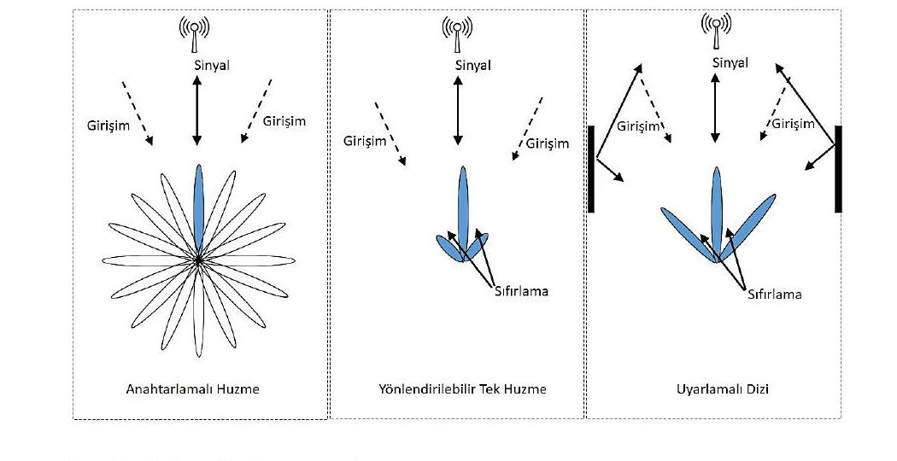
02 · KAVRAMSAL ARKA PLAN
Akıllı ve Yönlü Anten Türleri
Tüm yönlü antenler her yönden gelen sinyale (ve girişime) maruz kalır. Akıllı/yönlü antenler enerjiyi bir yöne odaklayarak SINR değerini artırır ve girişim kaynaklarına doğru "sıfırlama" (nulling) uygulayabilir.
Şekil: Anahtarlamalı Huzme · Yönlendirilebilir Tek Huzme (Döner Yönlü) · Uyarlamalı Dizi
IoT Ağlar İçin Akıllı Anten Tabanlı Çizelgeleme Algoritmalarının İncelenmesi
4

Slide 5
02 · AMAÇ VE KATKILAR
Tezin Amacı ve Literatüre Katkıları
Amaç: IETF 6TiSCH ağları için düşük karmaşıklıkta Akıllı/yönlü anten tabanlı, uzamsal boyutu da değerlendiren bir kaynak planlama (çizelgeleme) mekanizması geliştirmek.
1
Komşu Tanıma Mekanizması
2
En İyi Anten Yönü Tespiti
Düğümlerin, ağa senkronize olmadan önce birbirlerini tanımasına imkân veren özgün bir yöntem.
Komşu düğümler arasında maksimum sinyal gücünü sağlayan anten yönünün bulunması için yeni bir yöntem.
3
İki Hibrit Çizelgeleme Algoritması
4
COOJA Simülatörüne Anten Modelleri
Kontrol ve veri paketlerinin sağlıklı iletimi için: (i) dağıtık + özerk, (ii) merkezi + özerk çizelgeleme.
Anahtarlanabilir huzme ve Döner yönlü anten modellerinin açık kaynak COOJA simülatörüne kazandırılması.
IoT Ağlar İçin Akıllı Anten Tabanlı Çizelgeleme Algoritmalarının İncelenmesi
5

Slide 6
02 · YOL HARITASI
Tezin Yapısı
Genel Bilgiler &
Literatür Taraması
Anahtarlanabilir Anten +
Dağıtık Çizelgeleme
Döner Yönlü Anten +
Merkezi Çizelgeleme
1-2
3
4
5
6
7
Geliştirilen
Anten Modelleri
Döner Yönlü Anten +
Dağıtık Çizelgeleme
Sonuç ve
Öneriler
Sunumun geri kalanı, doğrudan tezin özgün katkılarının yer aldığı 4, 5 ve 6. bölümlere odaklanacaktır (altın renkli).
IoT Ağlar İçin Akıllı Anten Tabanlı Çizelgeleme Algoritmalarının İncelenmesi
6

Slide 7
02 · LITERATÜR
6TiSCH Protokol Yığıtı
IEEE 802.15.4 TSCH MAC katmanı üzerinde; yönlendirme (RPL), sıkıştırma (6LoWPAN) ve çizelgeleme fonksiyonunu üst katmanlarla bütünleştiren 6top (6P) alt katmanı yer alır.
CoAP
6LoWPAN ND
RPL
UDP
ICMPv6
IPv6
6LoWPAN HC
Scheduling Function
6top (6P)
IEEE 802.15.4 TSCH
Bu tez, Çizelgeleme Fonksiyonu'na (Scheduling Function) uzamsal boyut kazandırır
IoT Ağlar İçin Akıllı Anten Tabanlı Çizelgeleme Algoritmalarının İncelenmesi
7

Slide 8
02 · LITERATÜR
6TiSCH'te Çizelgeleme Yaklaşımları
Ö
Özerk
D
Dağıtık
M
Merkezi
Autonomous
Distributed
Centralized
Her düğüm, kendi ID/adresine dayalı bir hash fonksiyonu ile hücrelerini bağımsız olarak belirler. Sinyalleşme gerektirmez, ölçeklenebilir.
Komşu düğümler arasında 6P protokolü ile anlık müzakere edilerek hücre tahsisi yapılır. Trafiğe duyarlıdır.
Ağ genelindeki topoloji bilgisine sahip bir düğüm (PCE), tüm çizelgeyi hesaplayıp dağıtır. Optimum ama ölçeklenebilirliği sınırlı.
Bu tez, her üç yaklaşımı da farklı bölümlerde — özerk çizelgelemeyi temel alarak — hibrit biçimde kullanır.
IoT Ağlar İçin Akıllı Anten Tabanlı Çizelgeleme Algoritmalarının İncelenmesi
8

Slide 9
02 · YÖNTEM
Geliştirilen İki Anten Modeli
Anahtarlanabilir Huzme Anten
Döner Yönlü Anten
Switchable Beam Antenna
Steerable Directional Antenna
Önceden belirlenmiş sabit ışıma örüntülerinden biri seçilir
Huzme hedefe doğru yönlendirilir, girişim kaynaklarına "sıfırlama" uygulanır
Düşük donanım karmaşıklığı
Daha yüksek SINR ve menzil
Bölüm 4'te dağıtık çizelgeleme ile birlikte kullanılır
Bölüm 5 ve 6'da dağıtık ile merkezi çizelgeleme ile kullanılır
Her iki model de açık kaynaklı COOJA ağ simülatörüne eklenerek Contiki OS üzerinde test edilmiştir.
IoT Ağlar İçin Akıllı Anten Tabanlı Çizelgeleme Algoritmalarının İncelenmesi
9

Slide 10
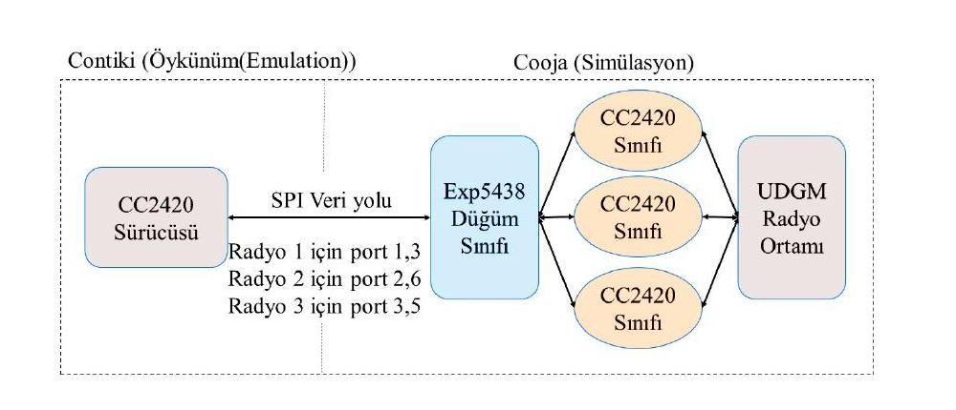
02 · YÖNTEM
Simülasyon Altyapısı: COOJA + Contiki
Platform: TI EXP430F5438 (MSP430F5437 MCU + CC2420 radyo). Cooja'nın radyo modülü, birden fazla sanal anten arayüzünü SPI portları üzerinden yönetecek şekilde genişletilmiştir.
IoT Ağlar İçin Akıllı Anten Tabanlı Çizelgeleme Algoritmalarının İncelenmesi
10

Slide 11
BÖLÜM 4
Anahtarlanabilir Anten ile
Dağıtık Çizelgeleme
SF-DA: Yönlü Anten Tabanlı Çizelgeleme Fonksiyonu
Paylaşımlı hücrelerde tüm antenler aktif, adanmış hücrelerde tek anten aktif
6TiSCH Minimal Configuration ve Orchestra ile karşılaştırma
IoT Ağlar İçin Akıllı Anten Tabanlı Çizelgeleme Algoritmalarının İncelenmesi
11

Slide 12
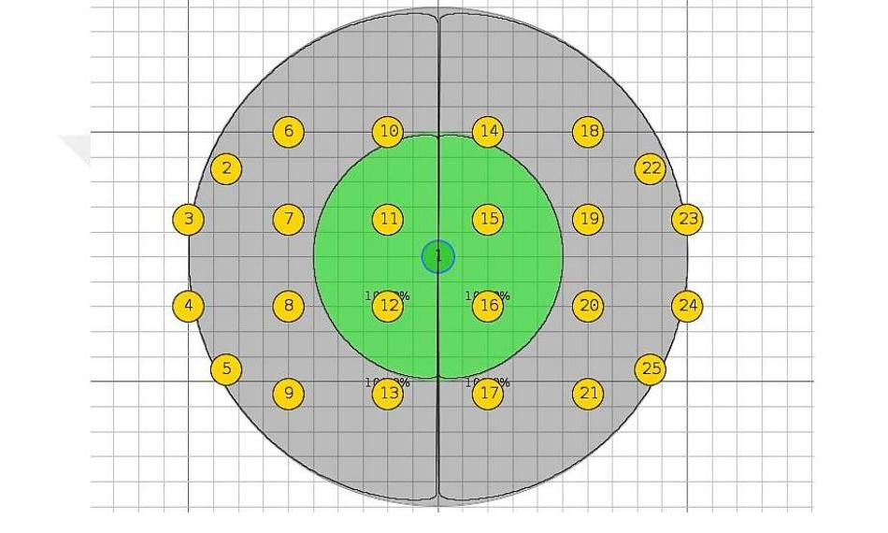
BÖLÜM 4 · ÖNERILEN ALGORITMA
Uzam-Zaman Tabanlı Dağıtık Çizelgeleme
Paylaşımlı (shared) hücrelerde: tüm anten yönleri aktif edilir → tüm komşularla haberleşme garantisi
Adanmış (dedicated) hücrelerde: yalnızca doğru yöndeki anten aktif edilir → girişim ve çarpışma azalır
Sonuç: paylaşımlı hücrede çarpışma oranı önemli ölçüde düşer, ağ kararlılığı artar
Şekil 18. 25 düğümden oluşan örnek ağ yapısı (yeşil: kapsama alanı)
IoT Ağlar İçin Akıllı Anten Tabanlı Çizelgeleme Algoritmalarının İncelenmesi
12

Slide 13
BÖLÜM 4 · TEST SONUÇLARI
Paket İletim Oranı: Anten Sayısına Göre
~%10
PDR iyileşmesi
(yönlü antenle)
~%50
Gecikme
azalması
~%60
Enerji tüketimi
azalması (25 düğüm)
IoT Ağlar İçin Akıllı Anten Tabanlı Çizelgeleme Algoritmalarının İncelenmesi
13

Slide 14
BÖLÜM 5
Döner Yönlü Anten ile
Dağıtık Çizelgeleme
Dar kapsama alanının getirdiği yeni zorlukların çözümü
Sorun: dar huzme → uzun senkronizasyon süresi, geç ağ oluşumu
Sorun: tümegönderim (broadcast) kontrol paketleri tüm komşulara ulaşamıyor
IoT Ağlar İçin Akıllı Anten Tabanlı Çizelgeleme Algoritmalarının İncelenmesi
14

Slide 15
BÖLÜM 5 · HIBRIT ÇÖZÜM
Özerk Çizelgeleme ile Desteklenen Hibrit Yaklaşım
Sahte İşaretçi Paketi
Özerk Hücrelerden Kontrol İletimi
Düğümlerin, ağa senkronize olmadan önce komşularını tanımasına imkân tanıyan yeni bir mekanizma.
Tümegönderim paketleri, özerk çizelgelenmiş hücrelerden art arda gönderilerek tüm komşulara ulaştırılır.
En İyi Yayın Gücü / Yön Değişimi
Ölçeklenebilir Senkronizasyon
Düğüm çiftleri arasında maksimum sinyal gücünü veren anten yönünün zamanla izlenmesi ve güncellenmesi.
Özerk çizelgeleme, ağ yoğunluğundan bağımsız, ölçeklenebilir bir senkronizasyon süresi sağlar.
Sonuç
Tüm yönlü antene kıyasla ağ performans metriklerinde belirgin iyileşme; özerk çizelgeleme senkronizasyon sorununu ölçeklenebilir biçimde çözer.
Değerler Şekil 26'dan okunmuştur
IoT Ağlar İçin Akıllı Anten Tabanlı Çizelgeleme Algoritmalarının İncelenmesi
15

Slide 16
BÖLÜM 6
Döner Yönlü Anten ile
Merkezi Çizelgeleme
TASA algoritmasının uyarlanması ve çift yönlü çizelgeleme
Merkezi bir düğüm (PCE), ağ topolojisine göre tüm çizelgeyi hesaplar
Veri paketinin kaynaktan toplayıcıya izlediği yol dikkate alınır
IoT Ağlar İçin Akıllı Anten Tabanlı Çizelgeleme Algoritmalarının İncelenmesi
16

Slide 17
BÖLÜM 6 · MERKEZI ÇIZELGELEME
TASA Uyarlaması ve Çift Yönlü Çizelgeleme
1
Bağlılık / Girişim / Çakışma Matrisleri
Döner yönlü antenin yön bilgisi kullanılarak ağın çizge (graph) temsili çıkarılır.
2
TASA Algoritmasının Uyarlanması
Zaman/frekans/anten-yönü birleşik olarak atanarak çakışmasız bir çizelge üretilir.
3
Yol Tabanlı Çizelge Üretimi
Paketin kaynaktan toplayıcıya izlediği çoklu-atlama yol dikkate alınarak hücreler sıralı biçimde tahsis edilir.
4
Çift Yönlü Merkezi Çizelgeleme
Yukarı ve aşağı yönlü trafik aynı anda planlanarak uçtan uca gecikme azaltılır.
IoT Ağlar İçin Akıllı Anten Tabanlı Çizelgeleme Algoritmalarının İncelenmesi
17

Slide 18
BÖLÜM 6 · TEST SONUÇLARI
Merkezi ve Dağıtık Çizelgeleme Karşılaştırması
Gözlem
Merkezi çizelgeleme, dağıtık çizelgelemeye kıyasla daha düşük uçtan uca gecikme ve enerji tüketimi sağlar.
Ancak merkezi çözüm ölçeklenebilir değildir → küçük, yoğunluğu az ve statik ağlarda uygundur.
Algoritma, döner yönlü anten ile uyarlanmış TASA algoritmasına karşı doğrulanmıştır.
IoT Ağlar İçin Akıllı Anten Tabanlı Çizelgeleme Algoritmalarının İncelenmesi
18

Slide 19
GENEL DEĞERLENDIRME
Anten Modellerinin Genel Karşılaştırması
Genel Bulgu
Akıllı/yönlü antenler, zaman ve frekans boyutlarına ilave olarak uzamsal boyutu kullanarak; tüm yönlü antenlere göre her üç ölçütte de (PDR, gecikme, enerji) üstün performans sergilemiştir. Yoğun ağlarda (81 düğüm) fark en belirgin haldedir.
IoT Ağlar İçin Akıllı Anten Tabanlı Çizelgeleme Algoritmalarının İncelenmesi
19

Slide 20
SONUÇ
Sonuç ve Değerlendirme
Anahtarlanabilir Anten (Böl.4)
Paylaşımlı hücrede çarpışma/girişimi azaltarak ağ kararlılığını artırdı; kısıtlı frekans kaynağında PDR, enerji ve gecikmeyi iyileştirdi.
Döner Yönlü Anten (Böl.5)
Hibrit özerk+dağıtık çözüm, senkronizasyon süresi sorununu ölçeklenebilir biçimde çözdü; tüm yönlü antene göre performans arttı.
Merkezi Çizelgeleme (Böl.6)
Yol tabanlı ve çift yönlü çizelgeleme ile dağıtık çözüme kıyasla daha düşük gecikme/enerji elde edildi; ölçeklenebilirlik küçük ağlarla sınırlı.
Genel Sonuç:
Akıllı/yönlü antene sahip düğümler, bant genişliği kaynaklarını zaman-frekans-uzam boyutlarında planladığında, geleneksel tüm yönlü yönteme göre üstün ağ performansı sergiler.
IoT Ağlar İçin Akıllı Anten Tabanlı Çizelgeleme Algoritmalarının İncelenmesi
20

Slide 21
GELECEK ÇALIŞMALAR VE AKADEMIK KATKI
Gelecek Çalışmalar ve Yayınlar
GELECEK ÇALIŞMALAR
YAYINLAR
1
Simülasyon sonuçlarının gerçek donanım test ortamında (testbed) doğrulanması
IEEE Access (2021)
Kulcu, S., Gormus, S., Jin, Y. "Integration of Steerable Smart Antennas to IETF 6TiSCH Protocol for High Reliability Wireless IoT Networks", IEEE Access, 9, (2021) 147780-147790.
2
2.4 GHz bandını paylaşan diğer teknolojilerle yüksek girişim ortamında performans analizi
3
Makine öğrenmesi ile en iyi anten yönü ve hücre seçimi algoritmalarının geliştirilmesi
TJEECS (2019)
Görmüş, S. ve Külcü, S. "Enabling space time division multiple access in IETF 6TiSCH protocol", Turkish Journal of Electrical Engineering and Computer Sciences, 27, 6, (2019) 4151-4166.
4
Çok yollu (multipath) iletişimin yönlendirilebilir anten çözümleriyle entegrasyonu
Bu tez, 118E289 numaralı TÜBİTAK 1001 projesi kapsamında desteklenmiştir.
IoT Ağlar İçin Akıllı Anten Tabanlı Çizelgeleme Algoritmalarının İncelenmesi
21

Slide 22
Teşekkür Ederim
Sorularınızı memnuniyetle yanıtlarım
Sercan KÜLCÜ • Danışman: Doç. Dr. Sedat GÖRMÜŞ
Karadeniz Teknik Üniversitesi · Fen Bilimleri Enstitüsü · Bilgisayar Mühendisliği

